Slide 1
FPCA Component Count Comparison (n=3 vs 6 vs 12)
clinic4 vs clinic4+AEC(best feature) AUC — HTN / DM / CKD
2026. 08. 14

Slide 2
Research Summary
clinic4+AEC(best) AUC 개선은 n=3/6/12 모두에서 유지되나, 통계적 유의성은 n에 따라 흔들린다
DM: n=3/6/12 전부 Internal·External 모두 유의(가장 견고) — AEC 정보의 진짜 효과에 가장 가까움
HTN: External은 n에 관계없이 항상 유의(Δ+0.013~+0.016, p<0.05), Internal은 항상 경계선(p=0.059~0.088, 비유의)
CKD: External 유의성이 n에 따라 뒤집힘 — n=3 유의(p=0.020), n=6 비유의(p=0.139), n=12 유의(p=0.0006). Internal은 n=3/6/12 전부 비유의
최적 조합(aec_combo)도 n에 따라 달라짐 — n=3/12는 DM·CKD도 상하위50%비율/FPCA로 갈리고, n=6만 DM·CKD에서 FPCA가 선택됨
결론: 컴포넌트 수 선택 자체가 특히 CKD 결론에 민감 — 단일 n 채택본(v6, n=6) 결과를 해석할 때 이 민감성을 함께 고려해야 함

Slide 3
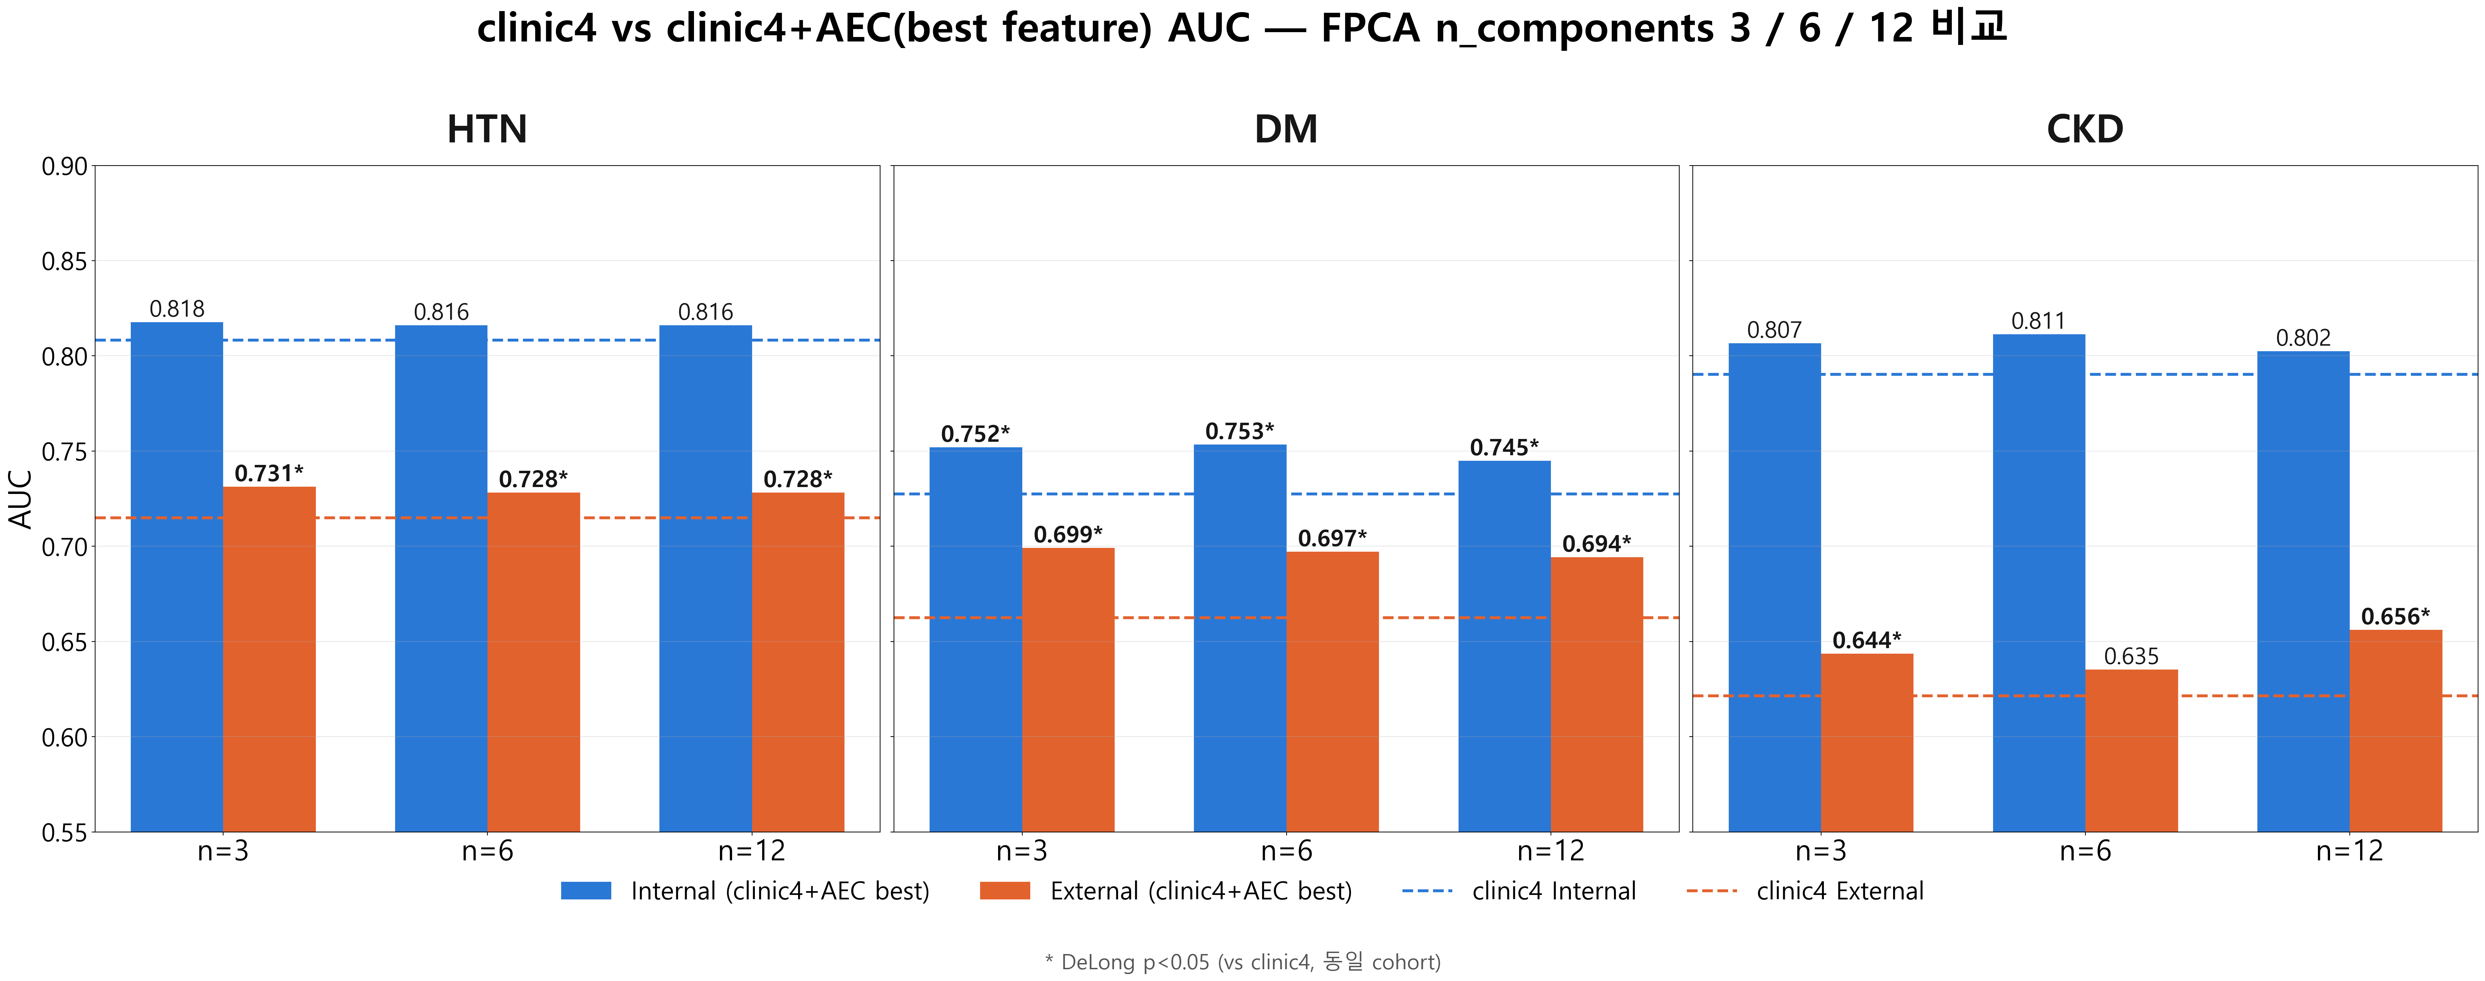
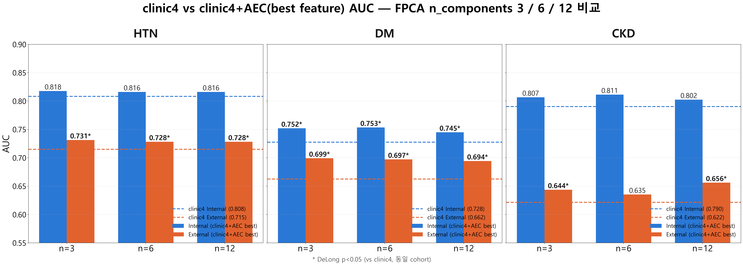
AUC 비교 — Internal / External × n=3/6/12

Slide 4
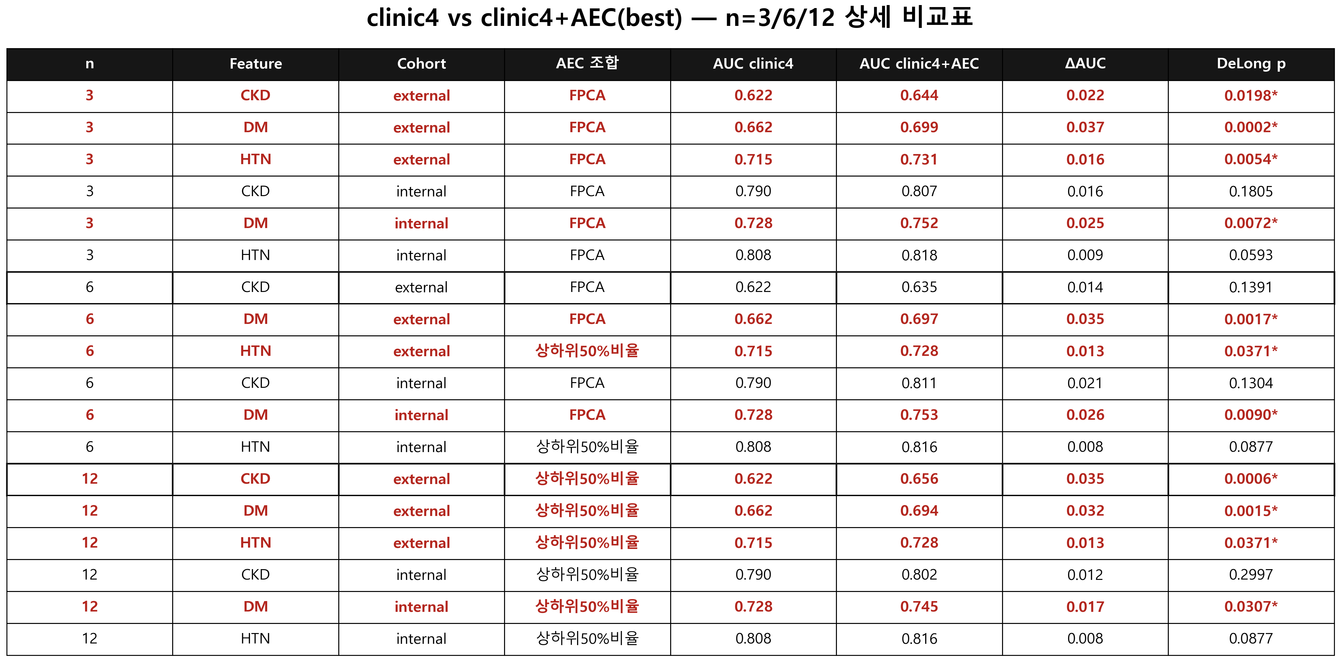
상세 비교표 (AEC 조합·ΔAUC·DeLong p)

Slide 5
Conclusion
AEC 정보 추가 효과는 컴포넌트 수 선택과 무관하게 방향은 일관(항상 AUC 개선)
다만 유의성 여부는 질환·cohort·n 조합에 따라 달라짐 — 특히 CKD External
가장 견고한 신호: DM(Internal·External, n=3/6/12 전부 유의), HTN External(전부 유의)
가장 불안정한 신호: CKD External(n=3,12는 유의·n=6은 비유의), CKD·HTN Internal(전부 비유의)
현재 채택 기준(n=6)은 elbow 참고값(n=3)보다 넉넉하게 고정한 값 — 본 비교는 그 선택이 결론에 미치는 영향을 정량화하기 위한 민감도 분석
검증 원칙은 n=3/6/12 전부 동일하게 적용: 조합·threshold는 internal OOF로만 선택, external은 동결모델 1회 검증

